Slide 1
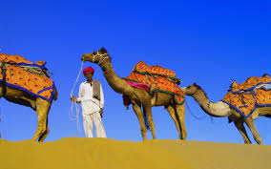
Trường THCS Ngô Mây
Môn Địa lí lớp 7
Giáo viên: Ngô Phi Nga

Slide 2
Chào mừng các em đến với môn học
Địa lí lớp 7

Slide 3
Bạn hãy chỉ châu Phi trên
Bản đồ thế giới

Slide 4
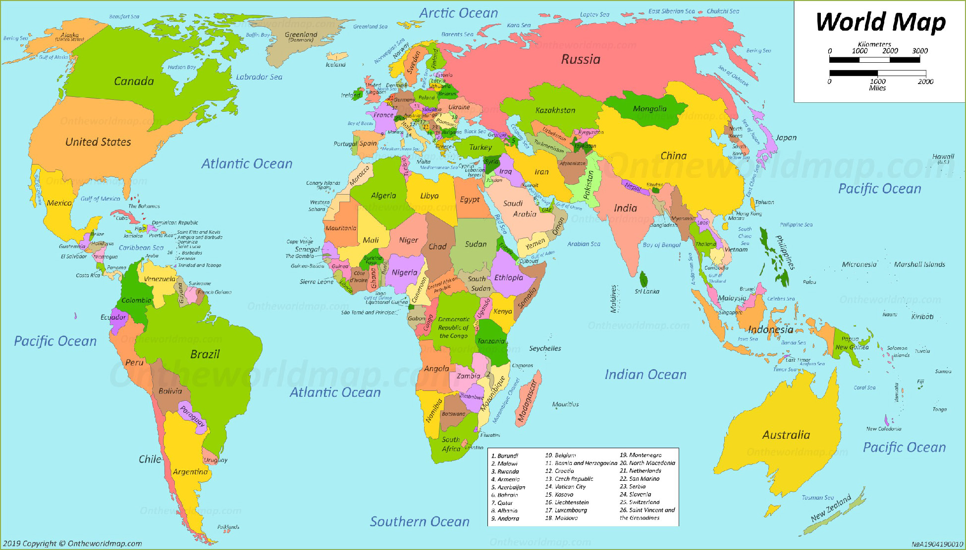

Slide 5
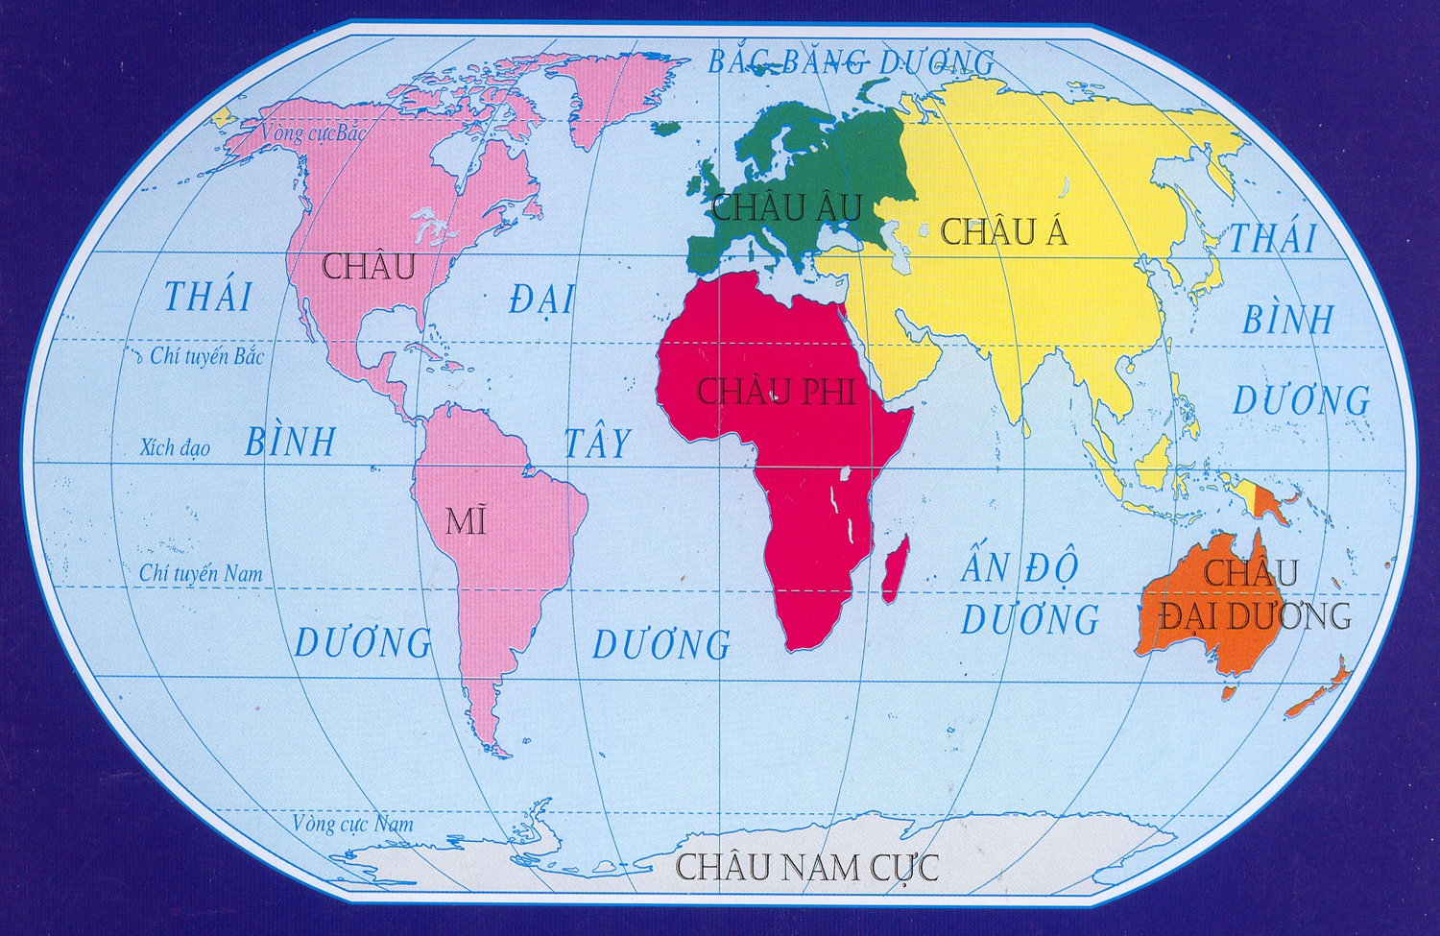

Slide 6
+ Các em biết gì về châu Phi?
+ Nhắc đến châu Phi sẽ nhắc đến những gì?

Slide 7
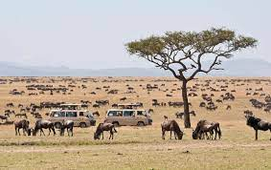

Slide 9
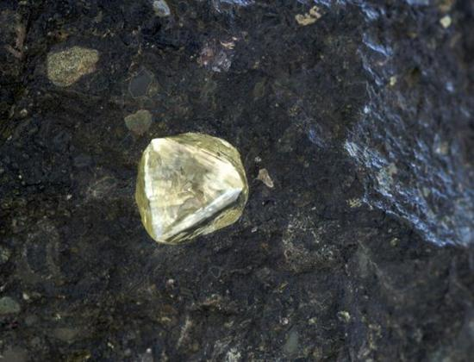

Slide 10
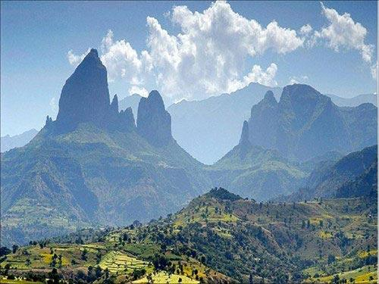
SN Ê-TI-Ô-PI-A

Slide 11
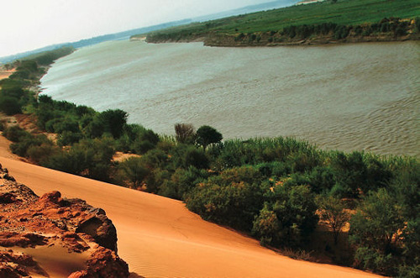
Sông Nin

Slide 12
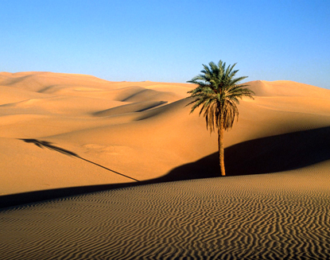
Xahara

Slide 13
Châu Phi là châu lục có hệ sinh thái tự nhiên độc đáo, nơi bảo tồn các loài thực, động vật hoang đã phong phú bậc nhất thế giới và cũng là nơi phát sinh loài người. Để tìm hiểu rõ hơn về châu lục này, chúng ta hãy cùng bắt đầu bài học hôm nay – Bài 9: Vị trí địa lí, đặc điểm tự nhiên châu Phi.
Châu Phi là châu lục có hệ sinh thái tự nhiên độc đáo, nơi bảo tồn các loài thực, động vật hoang đã phong phú bậc nhất thế giới và cũng là nơi phát sinh loài người. Để tìm hiểu rõ hơn về châu lục này, chúng ta hãy cùng bắt đầu bài học hôm nay – Bài 9: Vị trí địa lí, đặc điểm tự nhiên châu Phi.

Slide 14
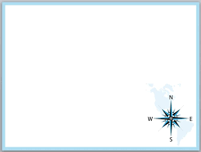
Chương 3: CHÂU PHI
BÀI 9: VỊ TRÍ ĐỊA LÍ, ĐẶC ĐIỂM TỰ NHIÊN CHÂU PHI.( Tiết 1)

Slide 16
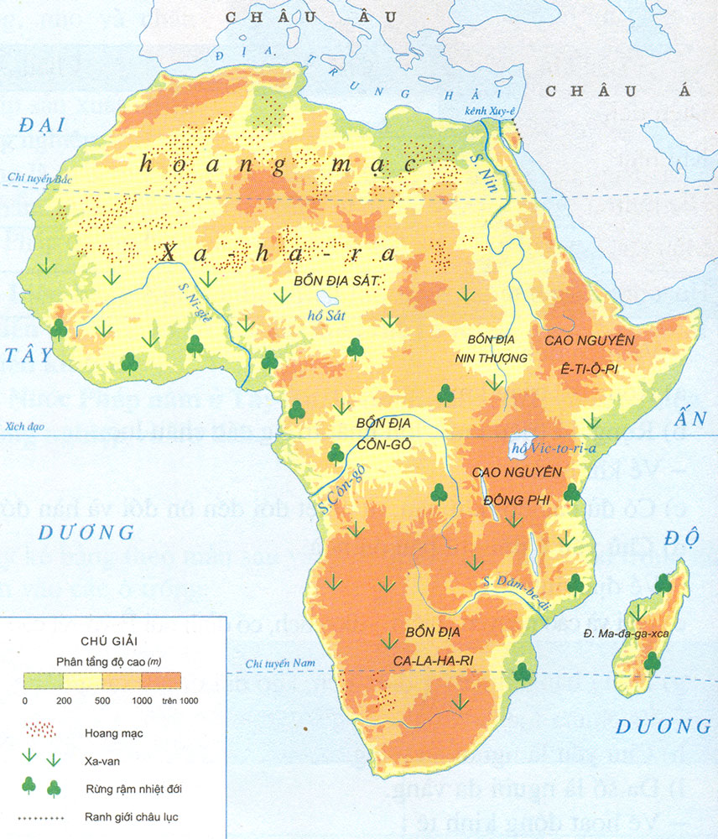
1. Vị trí địa lí, hình dạng và kích thước
Hình 1 :Bản đồ tự nhiên châu Phi

Slide 17
1: Vị trí địa lí, hình dạng và kích thước.
Đọc thông tin và bản đồ Hình 1 (SGK tr. 127-128), cho biết:
- Châu Phi tiếp giáp với các biển, đại dương và châu lục nào?
- Hình dạng, kích thước châu Phi có đặc điểm gì?

Slide 18
Châu Phi tiếp giáp với với các biển, đại dương, châu lục.
Biển: biển Địa Trung Hải, biển Đỏ.
Đại dương: Ấn Độ Dương và Đại Tây Dương.
Châu lục: châu Âu, châu Á.

Slide 19
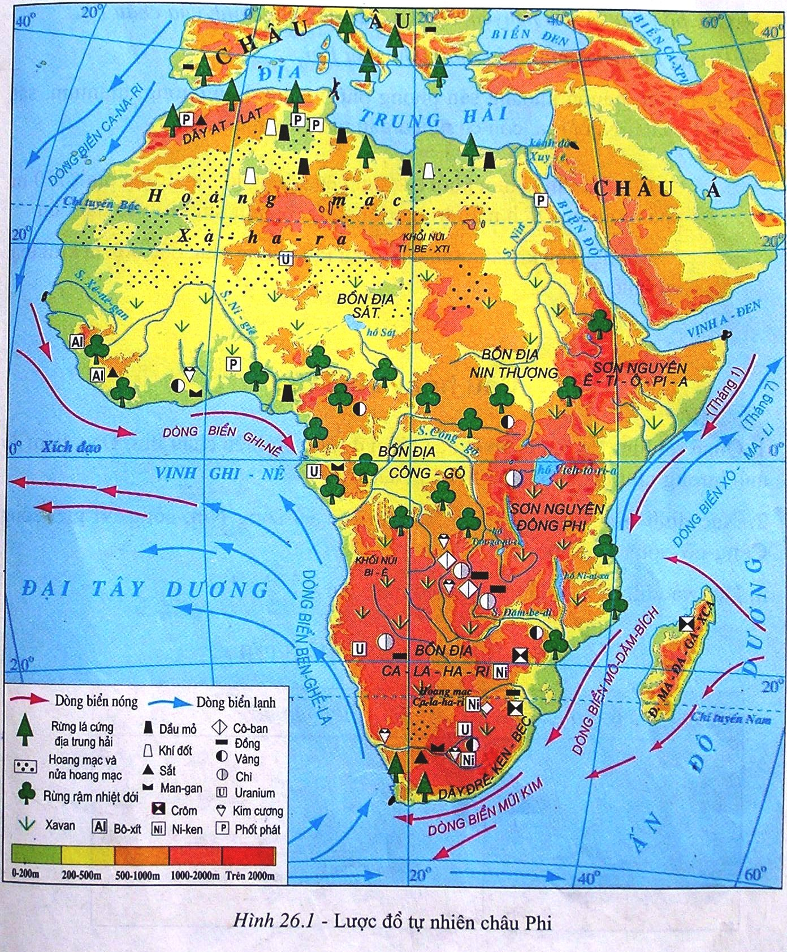
Châu Phi tiếp giáp với biển và đại dương
Hình 1: Lược đồ tự nhiên châu Phi

Slide 20
Vị trí địa lí :
+Là châu lục lớn thứ ba thế giới sau châu Á, châu Mỹ.
+ Diện tích khoảng 30,3 triệu km2
+ Kéo dài từ khoảng 37 ⁰ B đến
350 ⁰ N.
+ Phía bắc giáp với Địa Trung Hải, qua đó là châu Âu.

Slide 21
Vị trí địa lí :
+ Phía đông bắc giáp với châu Á ở eo đất Xuy-ê và giáp Biển Đỏ.
+ Phía đông, nam và tây giáp với Ấn Độ Dương và Đại Tây Dương.

Slide 22
Phía Bắc:
Giáp Địa Trung Hải
Phía Đông Nam
Giáp Ấn Độ Dương
Phía Đông Bắc
Giáp Biển Đỏ, ngăn cách châu Á bằng kênh đào Xuy - ê
Phía Tây
Giáp Đại Tây Dương
Hình 1: Lược đồ tự nhiên châu Phi

Slide 23
1 Vị trí địa lí, hình dạng và kích thước.
Vị trí:
Kéo dài từ khoảng 37 ⁰ B đến 350 ⁰ N.
Tiếp giáp với: Địa Trung Hải, biển Đỏ; Đại Tây Dương, Ấn Độ Dương; châu Á, châu Âu.

Slide 24
Hình dạng châu phi có gì đặc biệt ?

Slide 26
1 Vị trí địa lí, hình dạng và kích thước.
Hình dạng:
có dạng hình khối rõ rệt, đường bờ biển ít bị chia cắt, có rất ít các vịnh biển, các bán đảo lớn.

Slide 27
Châu lục | Diện tích (triệu km2)
Châu Á Châu Mĩ Châu Phi Châu Âu Châu Đại Dương Châu Nam Cực | 44 42 30 10 9 14
BẢNG SỐ LIỆU VỀ DIỆN TÍCH CÁC CHÂU LỤC

Slide 28
1 Vị trí địa lí, hình dạng và kích thước.
Vị trí:
Hình dạng:
Kích thước:
diện tích khoảng 30,3 triệu km2, là châu lục lớn thứ ba thế giới sau châu Á, châu Mỹ.

Slide 29
2. Đặc điểm tự nhiên
2a. Địa hình và khoáng sản
làm việc theo cặp, đọc thông tin trong mục 2a (SGK tr.129), bản đồ Hình 1 (SGK tr.128) và trình bày đặc điểm địa hình châu Phi; xác định vị trí phân bố một số khoáng sản chính ở châu Phi.

Slide 30
Dựa vào thông tin trong mục a và hình 1, hãy:
+ Trình bày đặc điểm địa hình châu Phi.
Lãnh thổ châu Phi gồm những đạng địa hình nào? Các dạng địa hình đó phân bố như thế nào?
+ Xác định vị trí phân bố khoáng sản chính ở châu Phi.
+ Có những loại khoáng sản nào? Các loại khoáng sản đó phân bố ở đâu?

Slide 31
Gợi ý
+ Trình bày đặc điểm địa hình châu Phi.
Lãnh thổ châu Phi gồm những đạng địa hình nào? Các dạng địa hình đó phân bố như thế nào?
+ Xác định vị trí phân bố khoáng sản chính ở châu Phi.
+ Có những loại khoáng sản nào? Các loại khoáng sản đó phân bố ở đâu?

Slide 32
Đọc mục “Em có biết” (SGK tr.129) để biết thêm thông tin về ngọn núi cao nhất châu Phi.

Slide 33
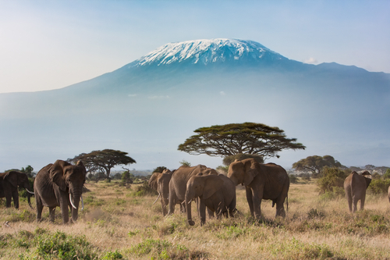
Kilimanjiro là 'nóc nhà châu Phi‘. Với chiều cao 5.895 m so với mực nước biển, Kilimanjaro thuộc Tanzania là ngọn núi cao nhất châu Phi, theo World Atlas.

Slide 34
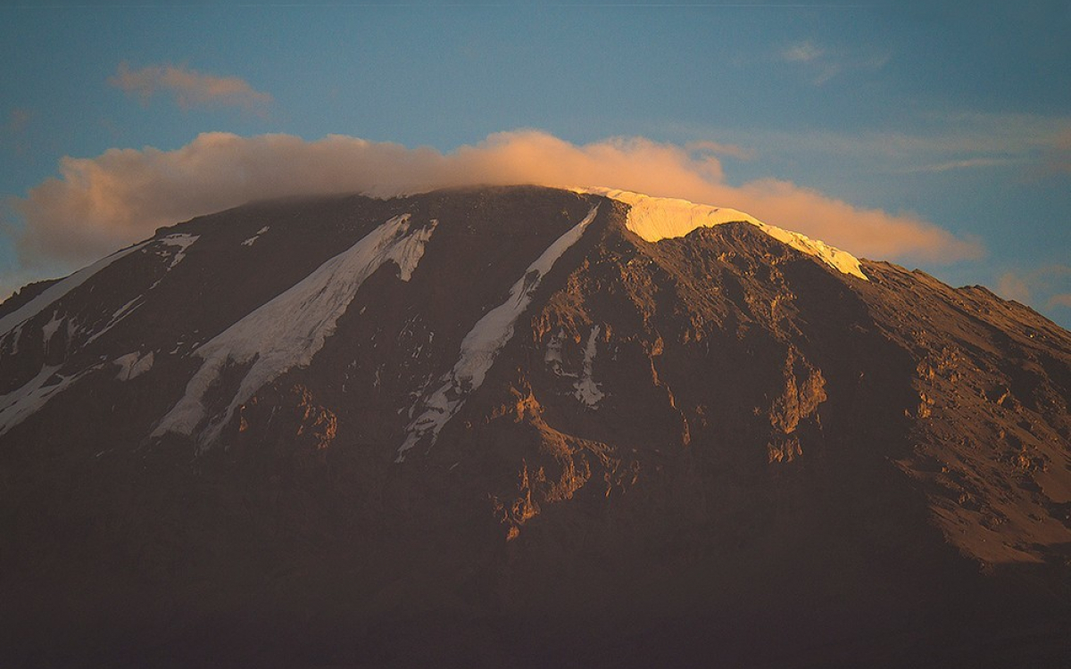
Ráng hồng trên đỉnh Kilimanjaro. Ảnh: © Ko Hon Chiu Vincent /UNESCO
Ở độ cao 5.895 m, Kilimanjaro là đỉnh núi cao nhất châu Phi. Khối núi lửa khổng lồ này một mình vươn cao sừng sững, đỉnh núi quanh năm phủ tuyết trắng. Dưới chân là những cánh rừng xanh tốt với nhiều loài động vật có nguy cơ tuyệt chủng.

Slide 35
Địa hình Châu phi có đặc điểm
địa hình tương đối cao. Toàn bộ lục địa được coi như một cao nguyên khổng lồ, trên có các bồn địa lớn.

Slide 36
Bồn địa: Bồn địa Sát; Bồn địa Nin thượng; Bồn địa Côn-gô; Bồn địa Ca-la-ha-ri
Notes:
Lục địa Châu Phi là khối cao nguyên khổng lồ, có các bồn địa xen kẽ các sơn nguyên

Slide 37
Đọc tên các bồn địa chính của Châu Phi?
Đọc tên các Cao nguyên của Châu Phi?

Slide 38
2. Đặc điểm tự nhiên
a) Địa hình và khoáng sản
*Địa hình châu Phi khá đơn giản
+ Là một khối cao nguyên khổng lồ với độ cao trung bình 750m, chủ yếu là sơn nguyên và bồn địa thấp.
+ Phía đông: nhiều thung lũng sâu, nhiều hồ dài và đẹp
+ Có rất ít núi cao và đồng bằng thấp.

Slide 39
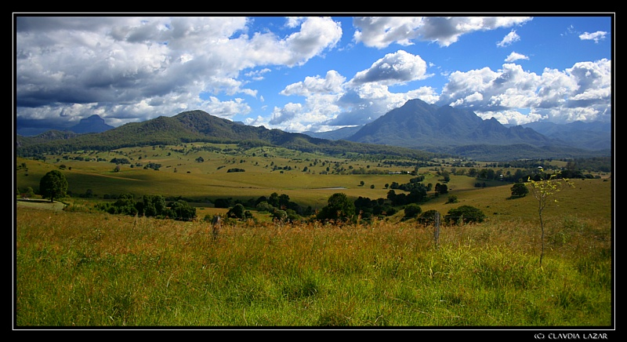
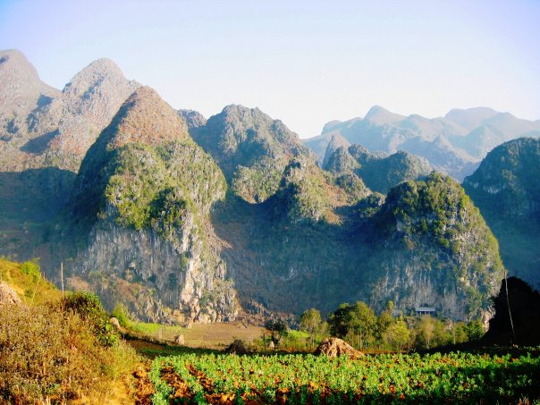
Bån ®Þa
Cao nguyên
Notes:
Lục địa Châu Phi là khối cao nguyên khổng lồ, có các bồn địa xen kẽ các sơn nguyên

Slide 40
*Các khoáng sản phân bố thế nào ở châu Phi ?

Slide 42
*Các khoáng sản và sự phân bố:
+ Các mỏ sắt, dầu mỏ và khí tự nhiên: khu vực Bắc Phi.
+ Các mỏ vàng, sắt, kim cương: ven biển vịnh Ghi-nê.
+ Các mỏ đồng, chì, cô ban, u-ra-ni-um, crôm, kim cương, phốt-pho-rít: khu vực Nam Phi.

Slide 43
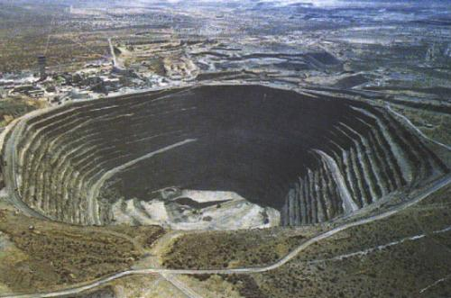
Một mỏ khai thác kim cương ở Nam Phi. (Ảnh: TTXVN)

Slide 44
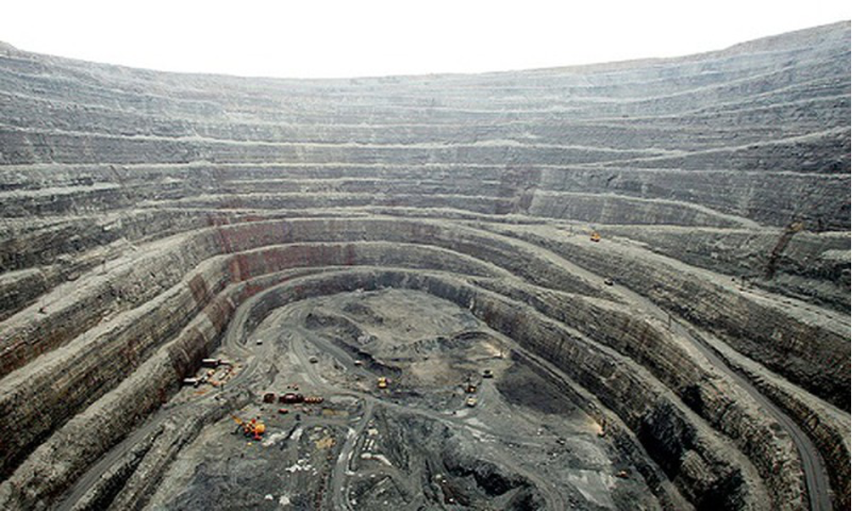
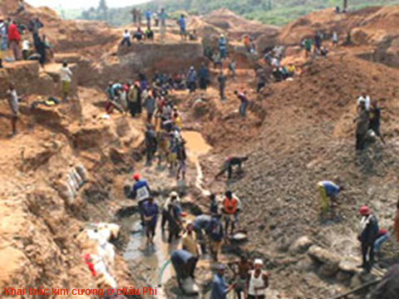
Khai thác kim cương tại Nam Phi

Slide 45
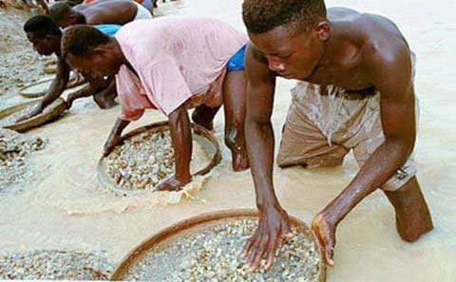
Khai thác kim cương ở châu Phi

Slide 46
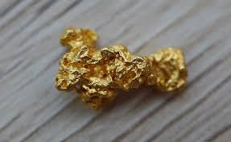
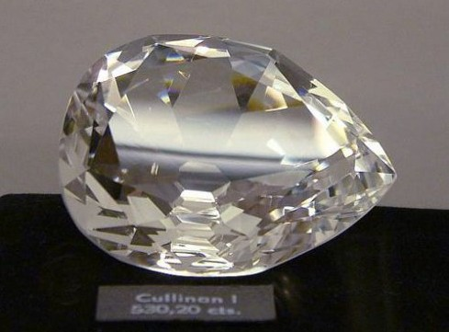

Slide 47
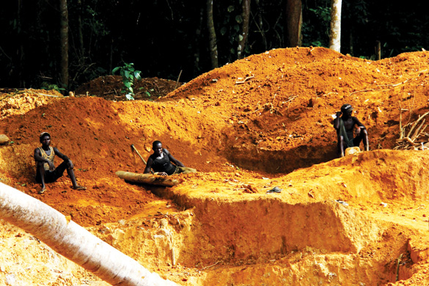
Châu Phi hy vọng đổi đời nhờ khai khoáng
Châu Phi hi vọng đổi đời từ khai khoáng

Slide 49
LUYỆN TẬP

Slide 50
Câu 1: Châu Phi ngăn cách với Châu Á bởi Biển Đỏ và:
A. Địa Trung Hải
B. Biển Đen
C.Kênh đào Panama
D. Kênh đào Xuyê.
Câu 2. Châu Phi nối liền với châu Á bởi eo đất:
A. Pa-na-ma
B. Xuy-e
C. Man-sơ
D. Xô-ma-li

Slide 51
Câu 2: Châu Phi có diện tích thứ 3 trên thế giới, đứng sau
A. châu Á, châu Mỹ.
B. châu Á, châu Đại Dương.
C. châu Á, châu Âu.
D. châu Á, châu Nam Cực.
Câu 3. Các khoáng sản chủ yếu của Nam Phi là
A. kìm cương, đồng.
B. vàng, sắt.
C. vàng, kim cương.
D. dầu mỏ, bô-xit.

Slide 52
Câu 4: Kim cương tập trung chủ yếu ở:
A. Bắc Phi
B. Trung Phi
C. Nam Phi
D. Khắp châu Phi
Câu 5. Nhận định nào sau đây không phải là đặc điểm đường bờ biển châu Phi?
A. Ít bị chia cắt
B. Ít vịnh biển
C. Ít bán đảo
D. Nhiều đảo lớn

Slide 53
Câu 6: Châu Phi có nguồn tài nguyên nào giàu có?
A. Nhiều đồng bằng
B. Nhiều sông lớn
C. Nhiều khoáng sản
D. Nhiều tôm cá.
Câu 7: Châu Phi là châu lục có diện tích lớn thứ mấy trên thế giới:
A. 1
B. 2
C. 3
D. 4

Slide 54
Câu 8: Châu Phi ngăn cách với Châu Á bởi Biển Đỏ và:
A. Địa Trung Hải
B. Biển Đen
C.Kênh đào Panama
D. Kênh đào Xuyê.
Câu 9. Châu Phi nối liền với châu Á bởi eo đất:
A. Pa-na-ma
B. Xuy-e
C. Man-sơ
D. Xô-ma-li

Slide 55
b) Khí hậu
- Châu Phi có khí hậu nóng và khô nóng bậc nhất thế giới, nhiệt độ trung bình năm trên 200C, lượng mưa tương đối thấp.
- Đặc điểm các đới khí hậu:
+ Khí hậu xích đạo: nóng ẩm, mưa nhiều quanh năm.
+ Khí hậu cận xích đạo: chịu tác động gió mùa,, một mùa nóng ẩm, mưa nhiều; một mùa khô, mát.
+ Khí hậu nhiệt đới: ở Bắc Phi mang tính chất lục địa, rất khô và nóng; ở Nam Phi ẩm và đỡ nóng hơn.
+ Khí hậu cận nhiệt: mùa đông ấm, ẩm ướt, mưa nhiều; mùa hạ khô, trời trong sáng.

Slide 56
c) Sông, hồ
- Châu Phi

Slide 57
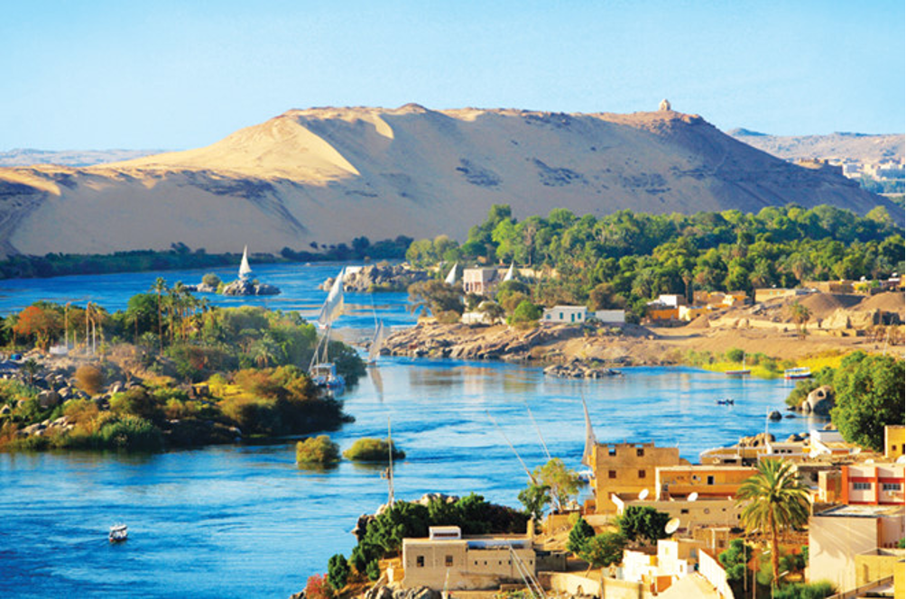
Một đoạn sông Nin chảy qua Ai Cập

Slide 58
c) Sông, hồ
Đặc điểm sông, hồ ở Châu Phi:
+ Mạng lưới sông ngòi của phân bố không đều, tùy thuộc vào lượng mưa.
+ Các sông có nhiều thác ghềnh không thuận lợi cho giao thông nhưng có trữ năng thủy điện lớn.
+ Có nhiều hồ lớn.
- Vị trí các sông và hồ lớn ở châu Phi:
+ Sông Nin: nằm ở phía đông bắc châu Phi, đổ ra biển Địa Trung Hải.
+ Sông Ni-giê và Xê-nê-gan: nằm ở phía tây bắc châu Phi, đổ ra vịnh Ghi-nê.
+ Sông Công-gô: nẳm ở Trung Phi, đổ ra Đại Tây Dương.
+ Sông Dăm-be-đi: nằm ở Nam Phi, đổ ra Ấn Độ Dương.
+ Hồ Vích-to-ri-a: nằm ở sơn nguyên Đông Phi.
+ Hồ Sát: nằm ở bồn địa Sát.

Slide 60
d) Các môi trường tự nhiên
* Môi trường Xích đạo
- Phạm vi: Gồm bồn địa Công-gô và duyên hải phía bắc vịnh Ghi-nê.
- Khí hậu nóng và ẩm điều hoà, thảm thực vật rừng rậm xanh quanh năm.
* Hai môi trường nhiệt đới
- Phạm vi: gần như trùng với ranh giới đới khí hậu cận xích đạo.
- Có sự phân hoá ra mùa mưa và mùa khô rõ rệt.
- Thảm thực vật chủ yếu là rừng thừa và xa van cây bụi.
- Động vật: nhiều loài ăn cỏ (ngựa vằn, sơn dương, hươu cao cổ,...) và ăn thịt (sư tử, báo gấm,...).

Slide 61
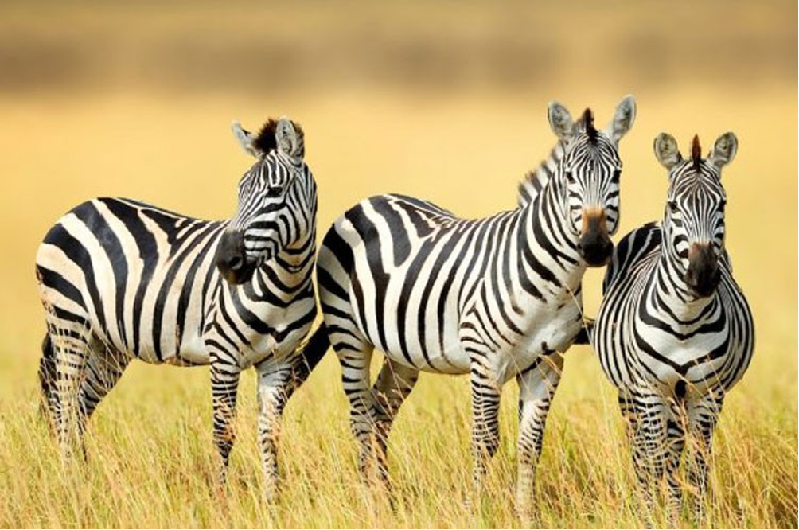

Slide 62
* Hai môi trường cận nhiệt
- Phạm vi: phần cực bắc và cực nam châu Phi.
- Mùa đông ấm, ẩm và mưa nhiều; mùa hạ nóng, khô.
- Thảm thực vật là rừng và cây bụi lá cứng.

Slide 63
3. Vấn đề môi trường trong sử dụng thiên nhiên
- Suy giảm tài nguyên rừng: tốc độ khai thác quá nhanh lại không có biện pháp khôi phục diện tích đã khai thác, khiến diện tích rừng giảm => hậu quả: hoang mạc hóa nhanh, nguồn nước bị suy giảm,…

Slide 64
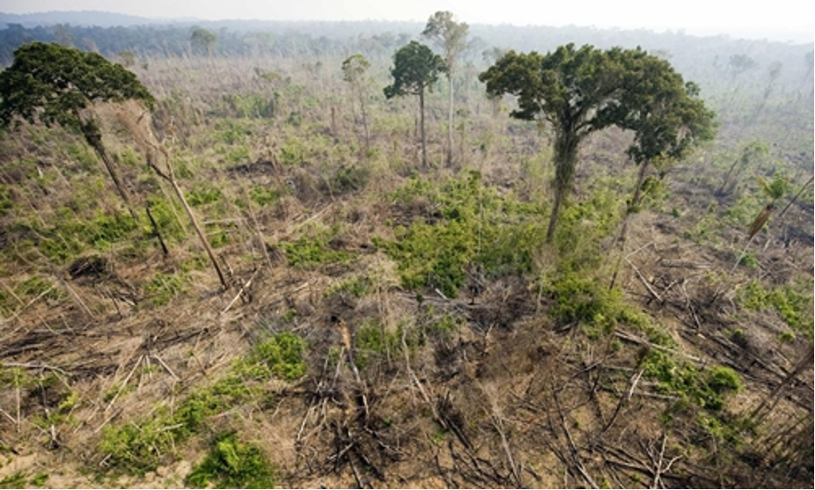
Rừng bị chặt phá

Slide 65
3. Vấn đề môi trường trong sử dụng thiên nhiên
- Suy giảm tài nguyên rừng: tốc độ khai thác quá nhanh lại không có biện pháp khôi phục diện tích đã khai thác, khiến diện tích rừng giảm => hậu quả: hoang mạc hóa nhanh, nguồn nước bị suy giảm,…
- Nạn săn bắt và buôn bán động vật hoang dã, lấy ngà voi, sừng tê giác làm suy giả số lượng động vật hoang dã, nhiều loài đứng trước nguy cơ tuyệt chủng.

Slide 68
Vận dụng
Sưu tầm thông tin, tranh ảnh để viết bài giới thiệu về một loài thực vật/động vật địa phương độc đáo của châu Phi.

